Slide 1
Processamento Assíncrono e Paralelo
O que é síncrono e assíncrono

Slide 2
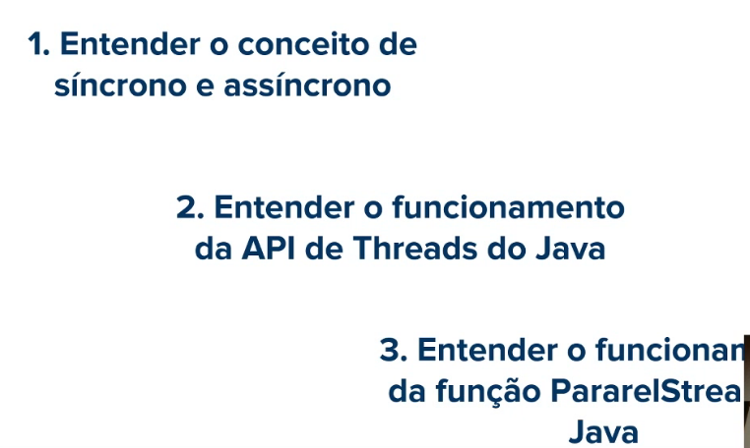
Objetivos da Aula

Slide 3
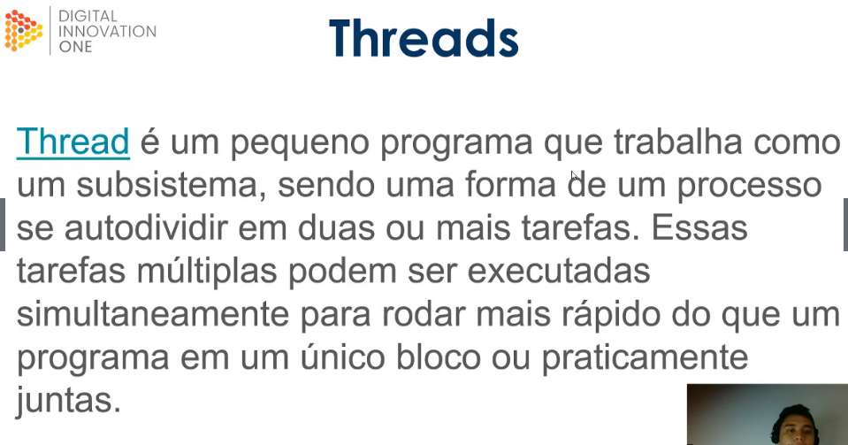
Threads

Slide 4
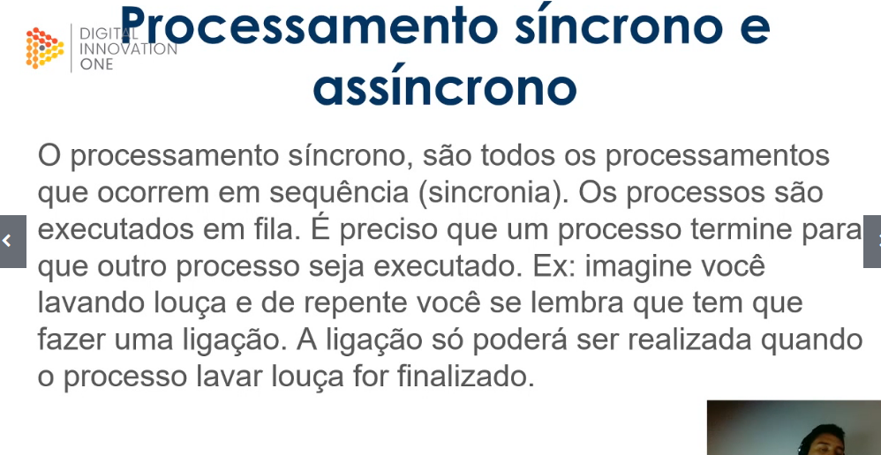

Slide 5
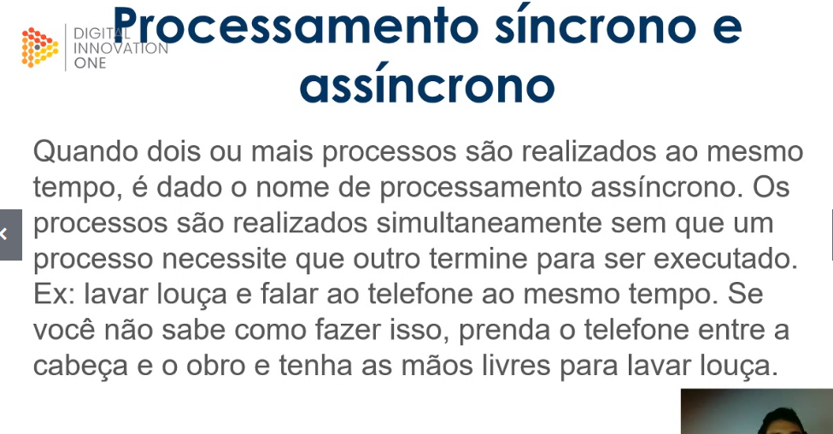

Slide 6
Processamento Assíncrono e Paralelo
Desenvolvendo uma API de Threads do Java

Slide 7
Parei no time: 11:14

